Slide 1

TRƯỜNG TIỂU HỌC ĐOÀN NGHIÊN
Kính chào quý thầy cô giáo về dự giờ . Chúc sức khoẻ và hạnh phúc !
BÀI HỌC STEM: CỘT ĐÈN GIAO THÔNG ( Tiết 2)
LỚP: 1A
GV: HỒ THỊ CHÍN

Slide 2

HOẠT ĐỘNG MỞ ĐẦU:
XÁC ĐỊNH VẤN ĐỀ

Slide 3
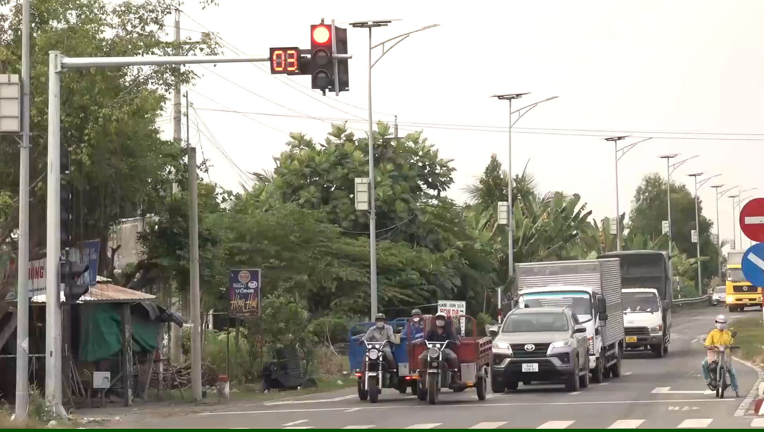

Thứ tư ngày 25 tháng 10 năm 2023
Tiếng Việt:
Khởi động

Slide 4

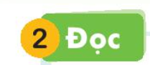
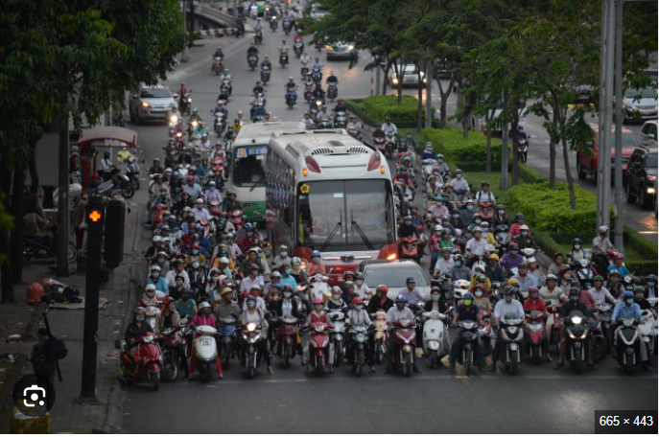
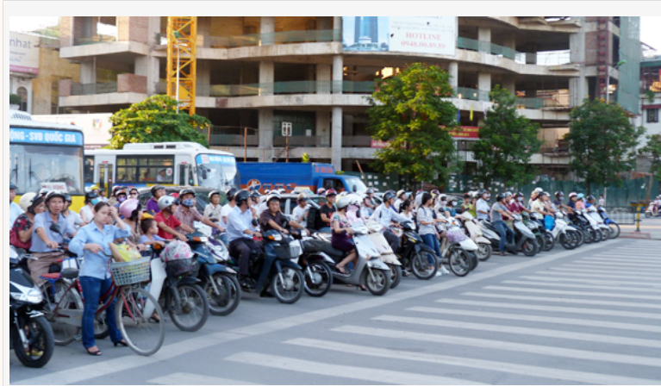
on oân ôn
c
on
con
gioøn ngon boán nhoän gôïn lôùn
noùn laù
con choàn
sôn ca

Slide 5
Hoạt động mở đầu:
- Các phương tiện tham gia giao thông như thế nào?
- Tại sao các xe di chuyển dễ dàng như vậy?
- Điều gì có thể xảy ra nếu không có đèn giao thông ở ngã ba ngã tư?

Slide 6
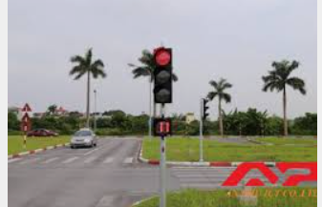
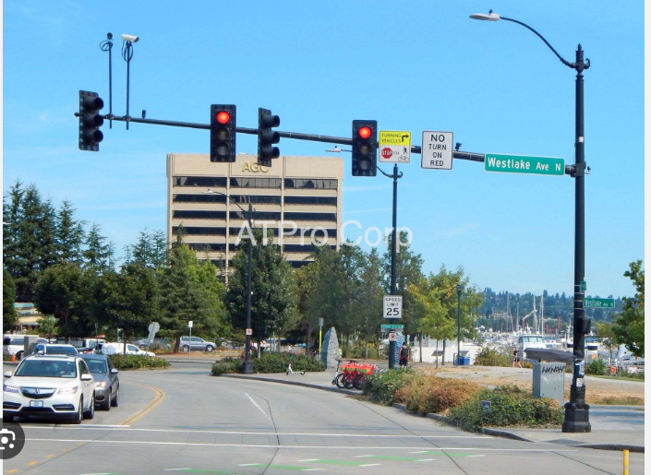
Cột đèn giao thông đặt theo hướng thẳng đứng
Cột đèn giao thông hướng nằm ngang

Slide 7
Thứ tư ngày 20 tháng 12 năm 2023
TOÁN:
BÀI HỌC STEM: CỘT ĐÈN GIAO THÔNG (Tiết 2)

Slide 8





Slide 9
- Nhận biết được vị trí, định hướng trong không gian: trên-dưới, phải-trái, trước-sau, ở giữa.
- Nhận dạng được các hình phẳng đã học: hình tròn, hình chữ nhật thông qua việc sử dụng bộ đồ dùng học tập cá nhân hoặc vật thật
- Thực hiện được các bước trong thực hành tạo ra sản phẩm.

Slide 10
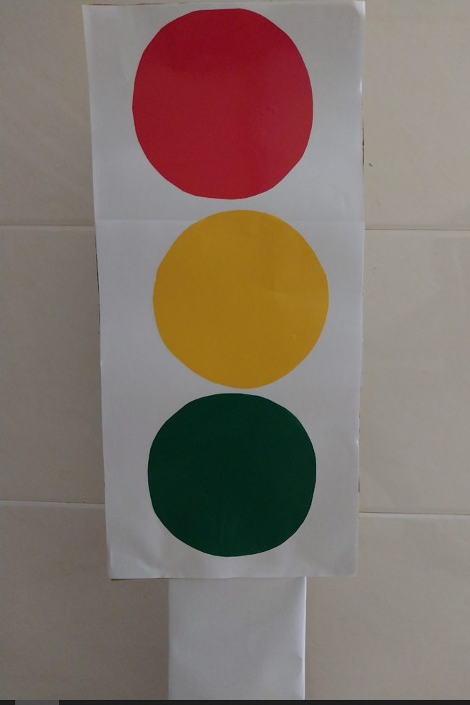
Hoạt động 2: Hình thành kiến thức mới:
Cột đèn giao thông.
Cột đèn giao thông có các hình phẳng nào mà chúng ta đã học?
Đèn tín hiệu giao thông có mấy màu?
Thứ tự các màu như thế nào?
Dựa vào kiến thức bài học nào mà em biết điều đó?
Cô làm mô hình cột đèn giao thông bằng chất liệu gì?

Slide 11
Hoạt động 3: Luyện tập
a) Hướng dẫn làm mô hình cột đèn giao thông
Để làm cột đèn giao thông chúng ta thức hiện 3 bước:
Bước 1: Làm thân cột đèn giao thông.
Bước 2: Làm đế cột đèn
Bước 3 Gắn thân với đế
b) Chế tạo mẫu và thử nghiệm
Vậy khi làm cột đèn giao thông các em cần chú ý điều gì không?
Ngoài ra chúng ta cần chú ý thêm điều gì nữa?

Slide 12


c) Đánh giá sản phẩm:
STT | Tiêu chí | Mức độ
1 | Cột đèn giao thông phải có đủ 3 tín hiệu: đỏ,vàng và xanh.
2 | Các tín hiệu đèn phải được sắp xếp theo tín hiêu từ trên xuống dưới: đỏ, vàng, xanh
3 | Cột đèn giao thông phải đứng được

Slide 13
d) Chia sẻ, thảo luận và điều chỉnh:
- Các nhóm trưng bày sản phẩm
- Các nhóm nhận xét, chia sẻ
- Đố bạn ý nghĩa về các đèn hiệu giao thông.

Slide 14



Slide 15

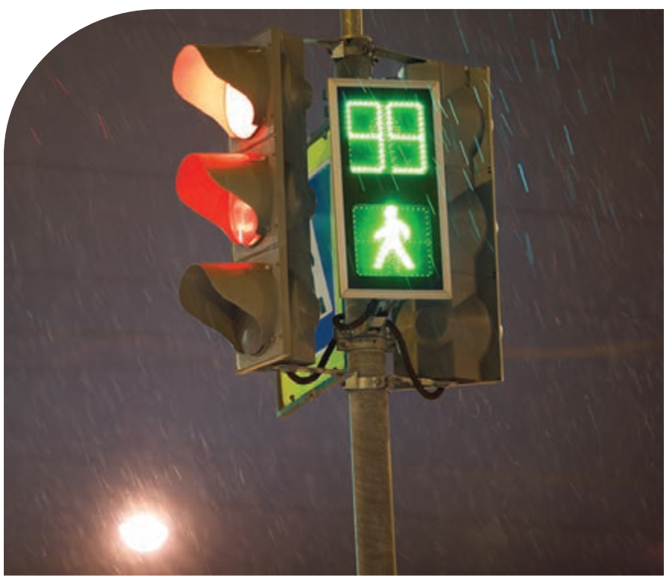
Trên một số cột đèn giao thông, còn có số giây cần chờ cho đến khi đèn hiệu đổi sang màu khác. Ngoài ra, còn có loại đèn có thể tự động điều chỉnh thời gian chờ dựa trên số lượng người tại nút chờ đèn giao thông.

Slide 16
4
Củng cố
TRÒ CHƠI: ĐÈN XANH ĐÈN ĐỎ

Slide 17

Củng cố - Dặn dò
- Nhận xét tiết học
Chuẩn bị bài sau

Slide 18
Tiết học đến đây là hết.
Chúc các con vui vẻ

